Slide 1
Proces for social helhedsplan i Gellerup og Toveshøj 2018-21
Boligsocial leder Henning Winther

Slide 2
Boligforliget 2015-2018
Den lovgivningsramme, som helhedsplanen udarbejdes under. Er gældende i hele planens løbetid
232,5 mio. årligt 2015-18 landsdækkende
Krav
Beredskabsplan
Entydig ledelse
Professionel bestyrelse
Fire temaer
tryghed og trivsel
kriminalpræventiv indsats
uddannelse og beskæftigelse
forebyggelse og forældreansvar

Slide 3
Økonomien
Principper
Finansiering ud fra boligforlig fra Landsbyggefonden
Minimum 25 % lokal medfinansiering
Boligorganisation og kommune (ikke puljemidler)
Nuværende helhedsplan
44 mio i alt
28 mio. fra LBF (64 pct)
10 mio. fra Aarhus Kommune (22 pct)
6 mio. fra afd. 4 og 5 i BB (14 pct)

Slide 4
Interessenter BB
Beboerne (beboerdemokratiet)
kender deres område, og står med den afgørende medfinansiering af planen.
Foreninger
den demokratiske repræsentation af beboernes interesser i området
Administrationen i Brabrand Boligforening
har juridisk og økonomisk ansvar for gennemførelsen af helhedsplanen

Slide 5
Øvrige interessenter
Kommunale decentrale enheder
skole, dagtilbud, klubber, socialforvaltning, biblioteker mm.
konkrete samarbejdsflader
optimering af opgaveløsning
AAK centralt
udvalget og styregruppen for kriminalitet og udsatte boligområder
Skal godkende planen fra kommunal side.
Øvrige
uddannelsesinstitutioner, politi, NGO'er, advisory board, private aktører, Landsbyggefonden
konkrete samarbejdsflader, finansiering

Slide 6
Vision, mission og værdier
Vision:
at ændre Gellerup Toveshøj fra et udsat boligområde til en attraktiv bydel
Boligsocial mission:
vi løfter området med beboerne som drivkraft
Boligsociale værdier:
Samarbejde
Gennemsigtighed
Bæredygtighed

Slide 7
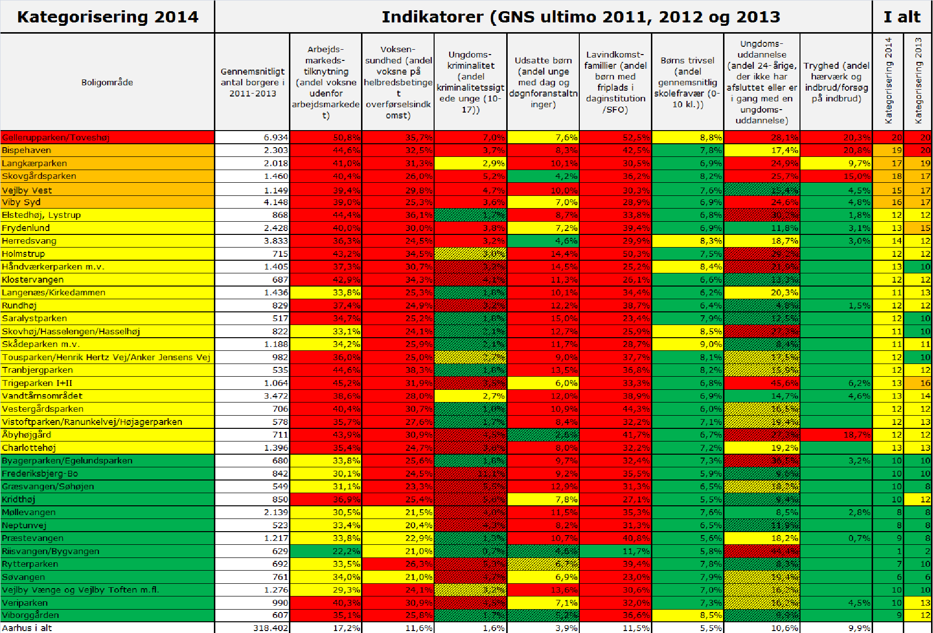

Slide 8
Procesplan
Juni-oktober 2015
Mandat
Dataindsamling
Interessenter opfordres til at involvere sig
November 2015
Evaluering - hvordan går det?
Advisory Board - ramme for planen
Stormøde 1 - konkrete projekter/indsatser
December 2015-januar 2016
Forhandling med interessenter
Skabeloner til samarbejdsaftaler

Slide 9
Procesplan
Januar 2016
Stormøde 2
Accept af indsatser
Januar-maj 2016
Rammeaftaler for indsatser med samarbejdspartnere
Maj 2016
Prækvalifikation sendes til Landsbyggefonden
Efterår 2016
Prækvalifikation godkendt

Slide 10
Procesplan
Efterår 2016
Konkrete forhandlinger
etablering af samarbejdsaftaler
Marts 2017
Helhedsplan indsendes til Landsbyggefonden
Efterår 2017
Helhedsplanen godkendt

